Slide 1

PHÒNG GIÁO DỤC & ĐÀO TẠO HUYỆN TIÊN LÃNG
TRƯỜNG TIỂU HỌC CẤP TIẾN TIÊN LÃNG
DẠY HỌC MĨ THUẬT LỚP 4 CHƯƠNG TRÌNH GDPT 2018

Slide 2
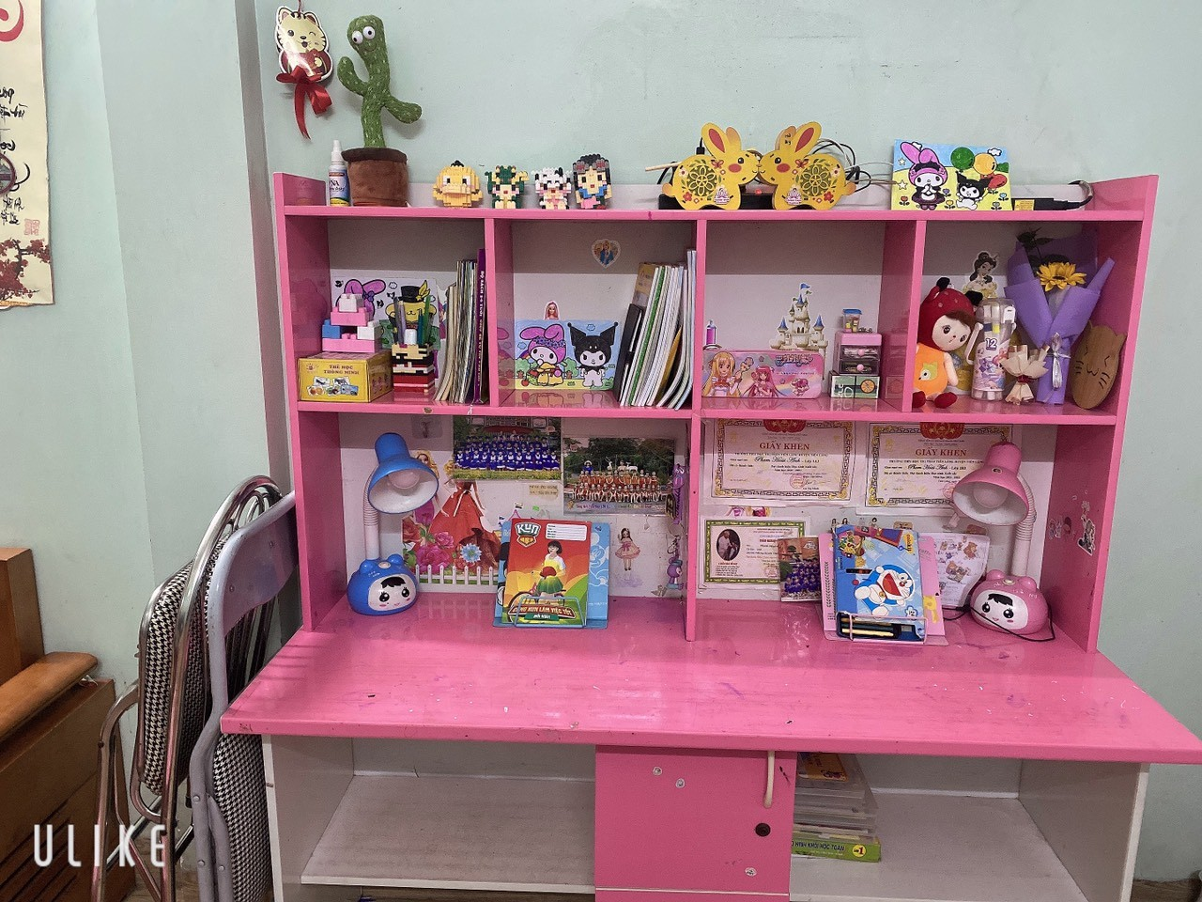
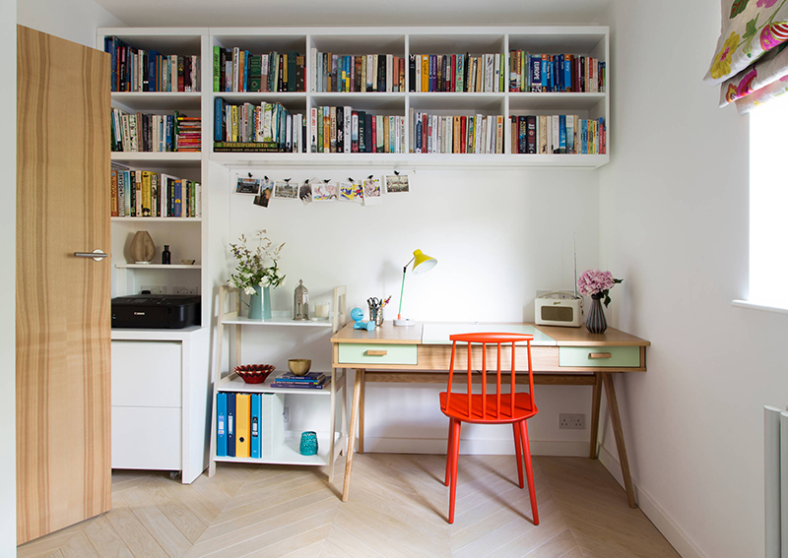
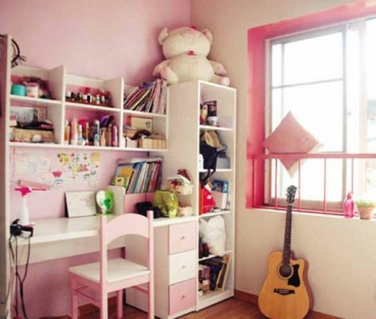
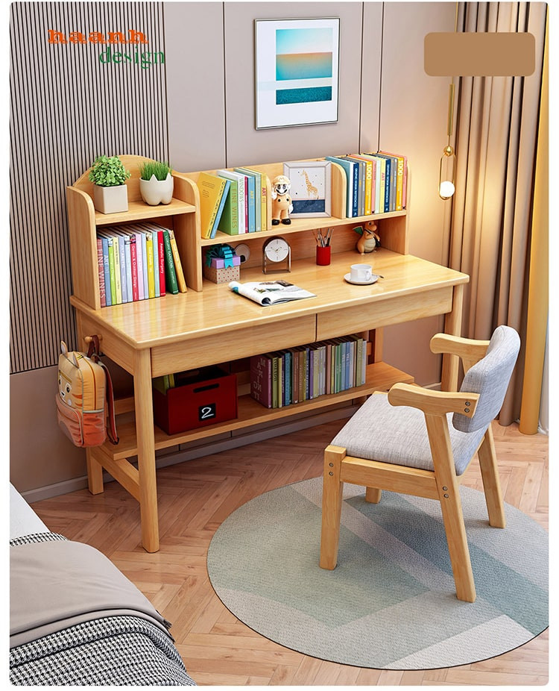

Slide 3
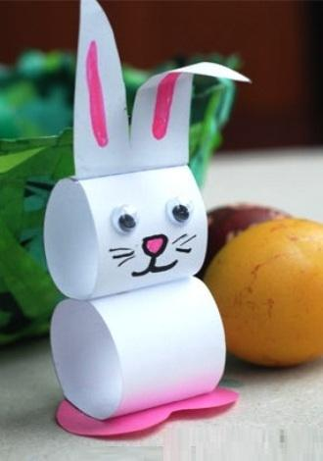
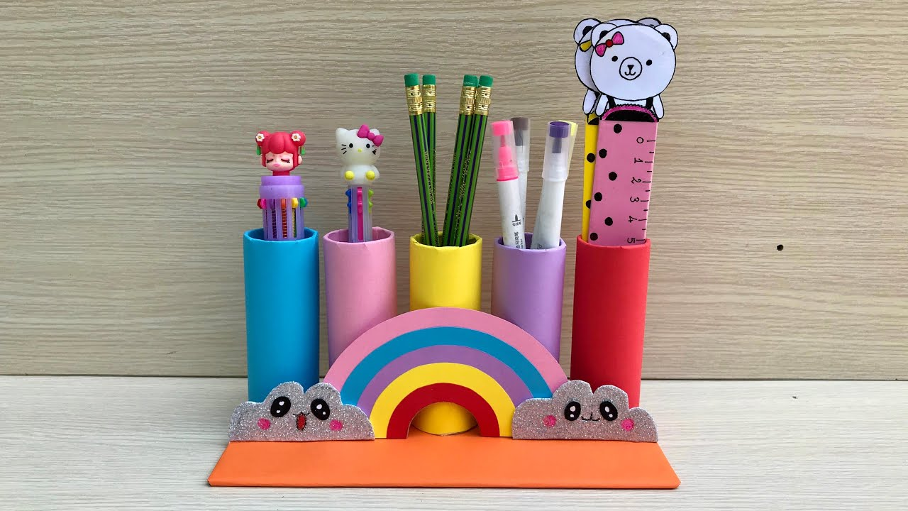
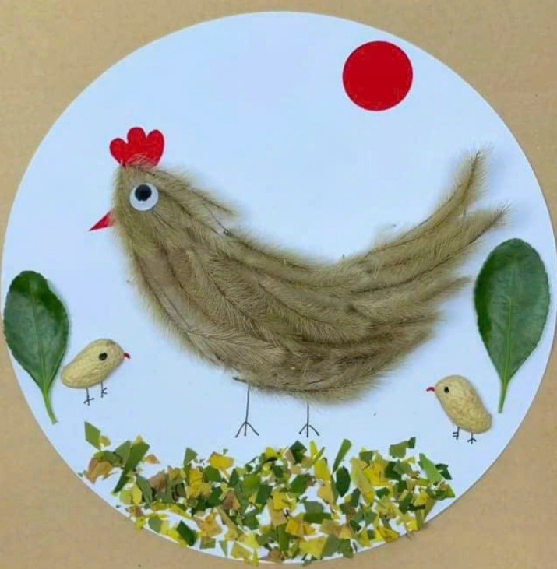
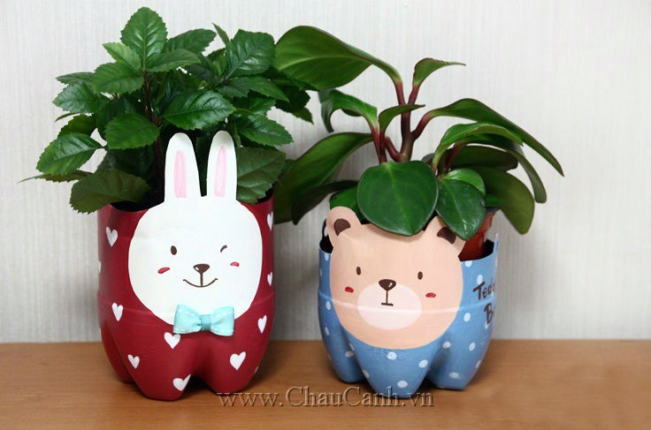
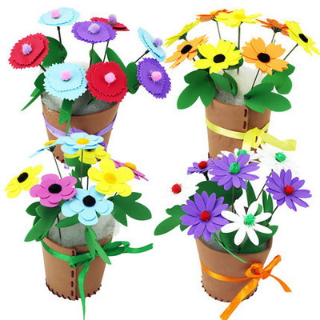
2
1
3
4

Slide 4
1
2
3
4
1. Có những sản phẩm nào?
2. Được làm bằng chất liệu gì?
3. Hình ảnh nào trong cuộc sống được trang trí trong sản phẩm?
4. Em có nhận xét gì về màu sắc của các sản phẩm trên?

Slide 5
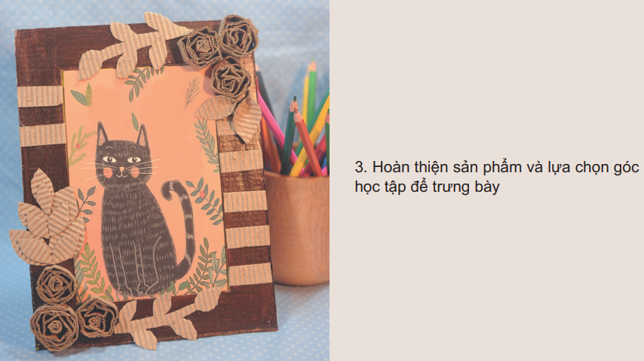
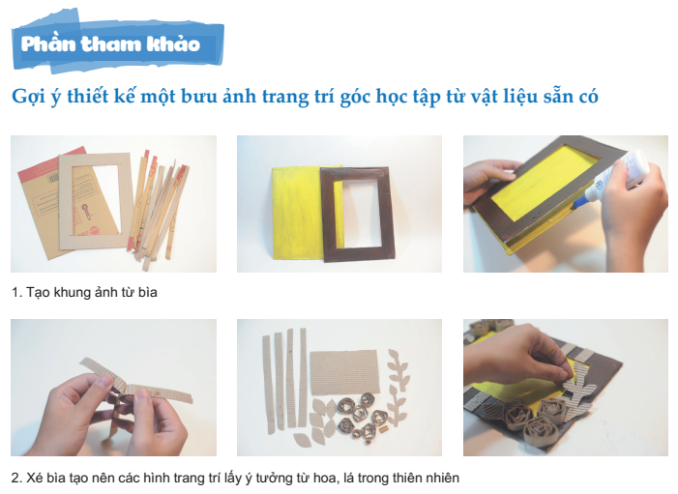


Slide 6
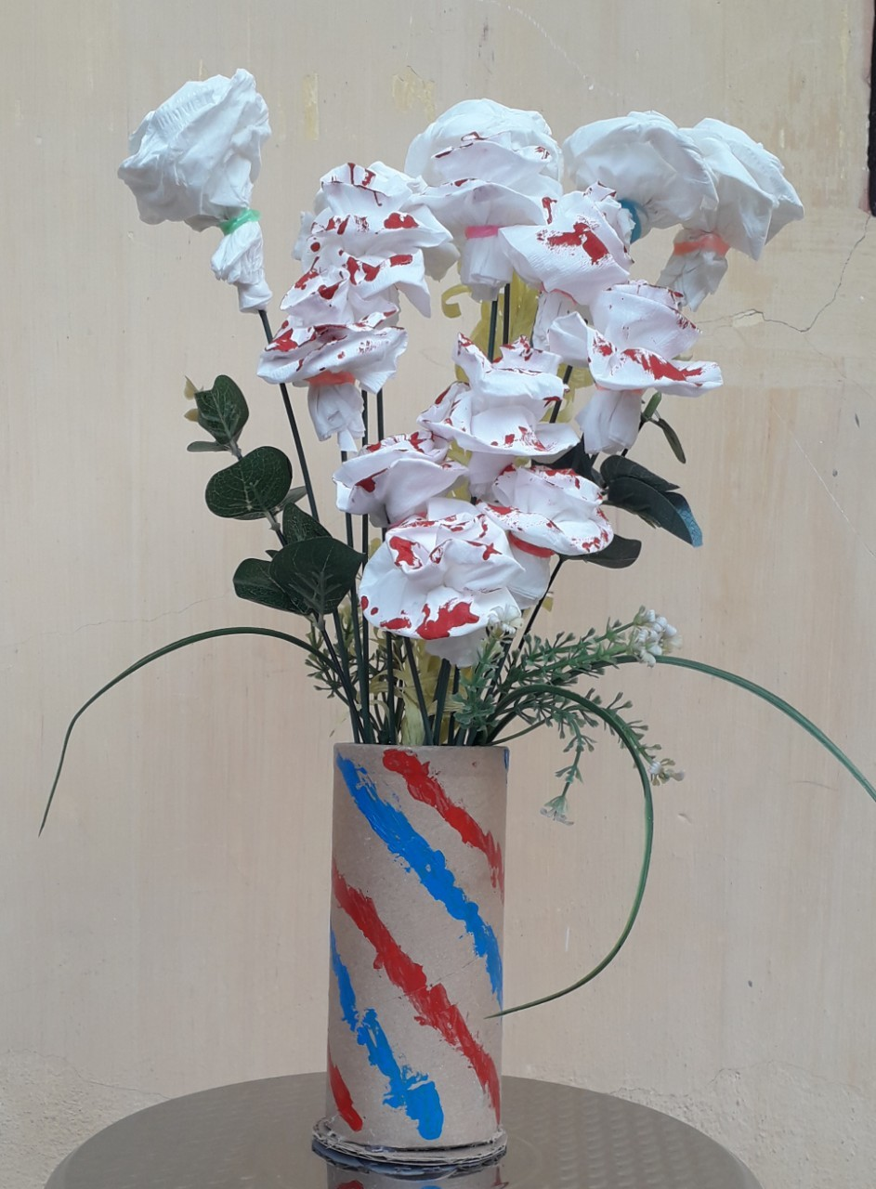
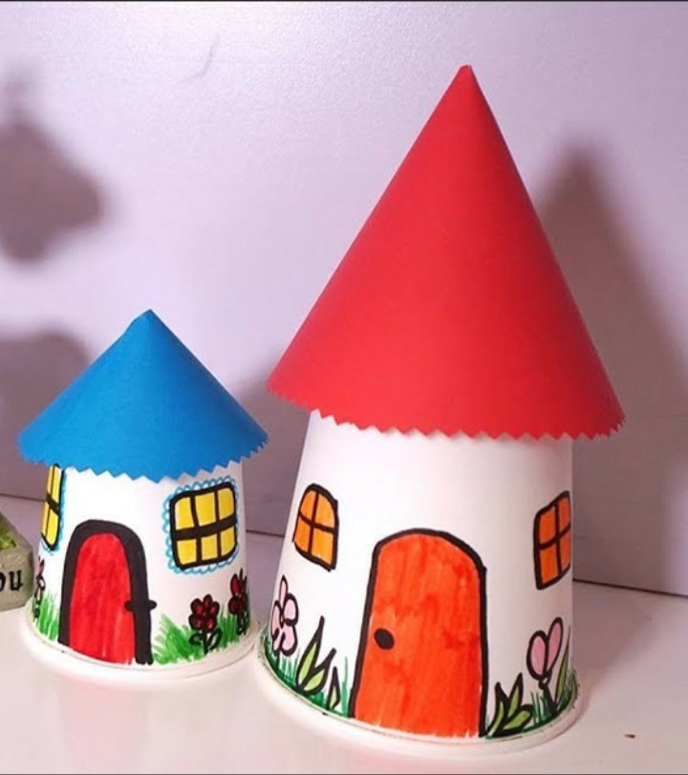
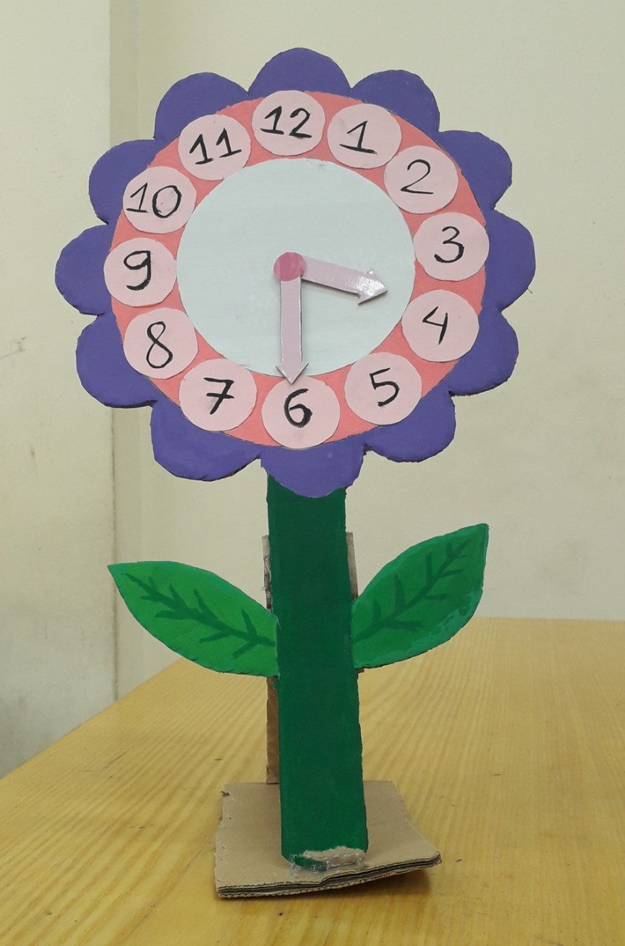
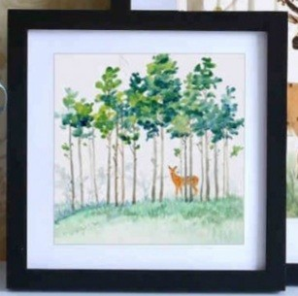

Slide 7
